Slide 1
X86汇编语言程序设计 ——程序设计3：子程序和跳转表
北航计算机学院 熊桂喜
电子邮件：xiongguixi@buaa.edu.cn

Slide 2
第四部分：关键汇编程序设计(第5-6章)
一、数制转换及乘除法
基本程序结构的运用
十六进制值转换成十进制ASCII码（除法）
输入的十进制数转换成十六进制值（乘法）
二、字符串处理
字符串指令及运用
字符串相关的复制、比较、查找、插入、删除及组合
三、子程序和跳转表
跳转表
子程序参数传递
递归子程序与堆栈

Slide 3
第5,6章的学习方法
看讲义
看课件
最后看录播，用于验证
按照要求（？）“做”例题
进度控制：第5-6章的全部内容，可顺序看，也可跳着看

Slide 4
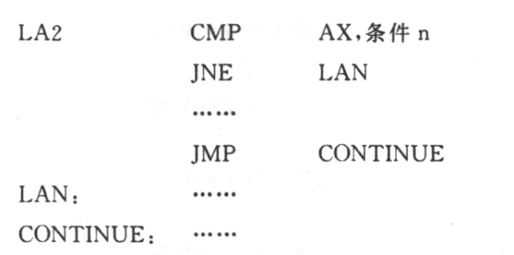
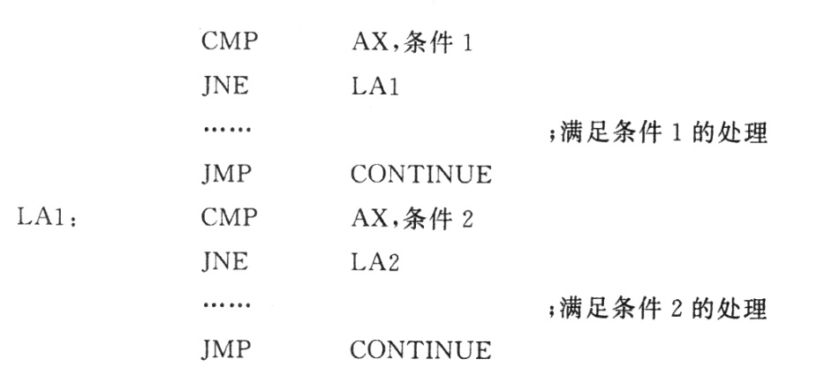
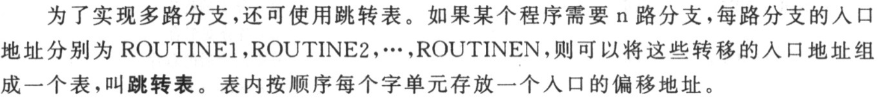
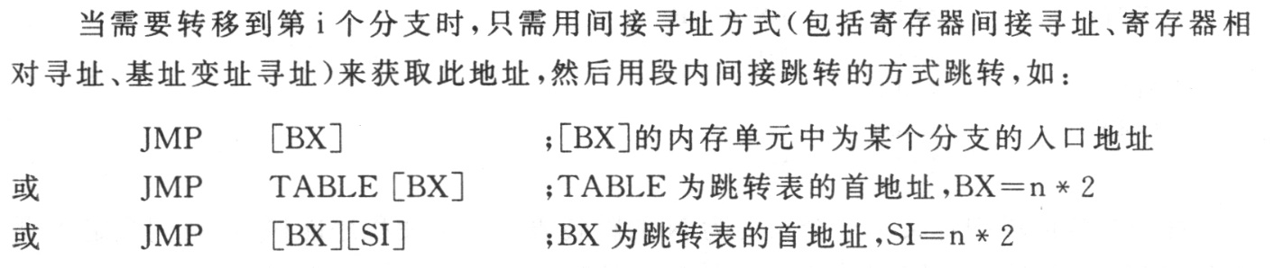
由多路条件转移转换成跳转表
用“比较+条件转移”实现多分支(多else)
在数据定义中，定义跳转表，表的元素是分支地址
在程序中，通过转移指令（段内间接转移、段间间接转移）实现跳转
(一个地址在表中占2字节)
注意复习JMP，CALL，LDS，LES指令，理解转移指令的寻址方式，在debug下验证（ tttt.asm）

Slide 5
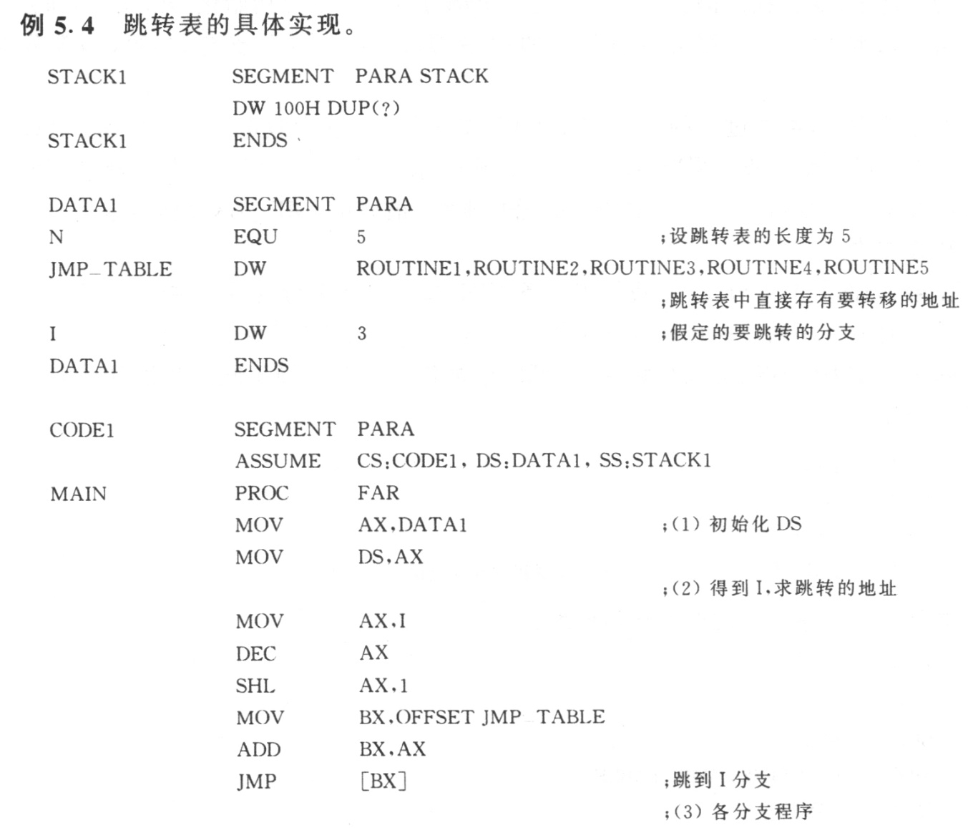
跳转表的例子（框架）
定义调转表，每个元素都是一个标号 或子程序名，编译后，回填上CS段内 某个偏移值
索引I的形成：从键盘输入，对功能编号（如DOS）

Slide 6
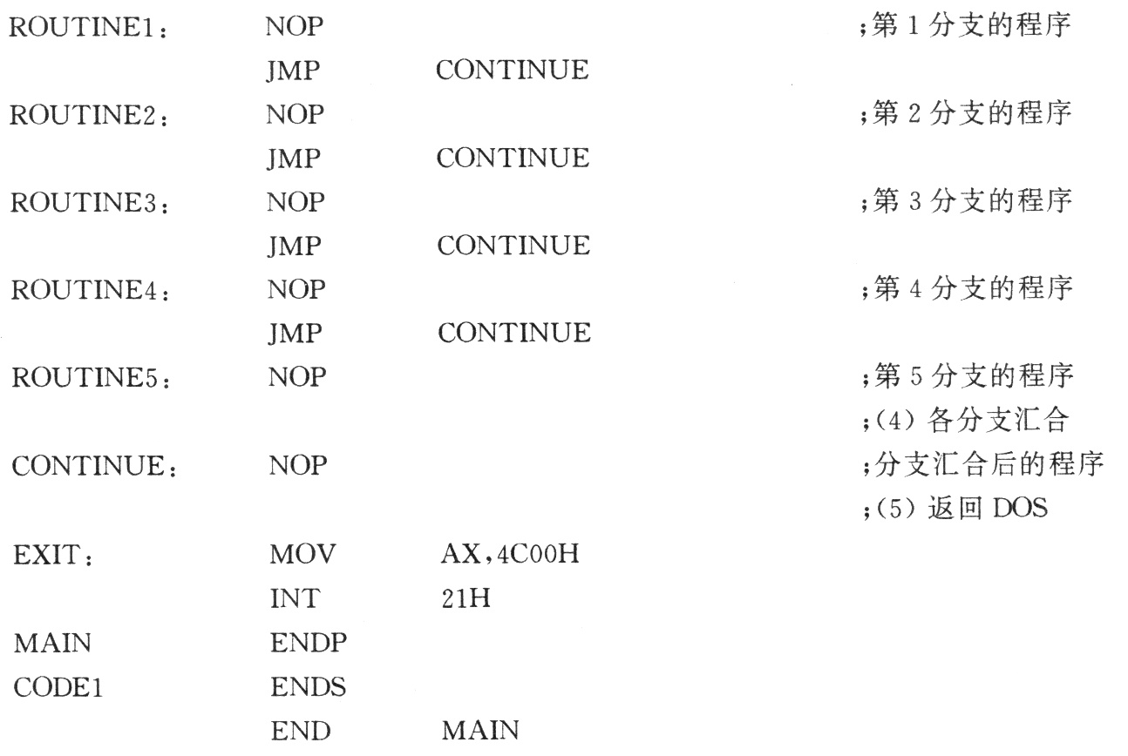
跳转表的例子（框架）
如果是n个子程序，则 跳转JMP指令，要改为 CALL指令，用段内间接 转移或段间间接转移。

Slide 7
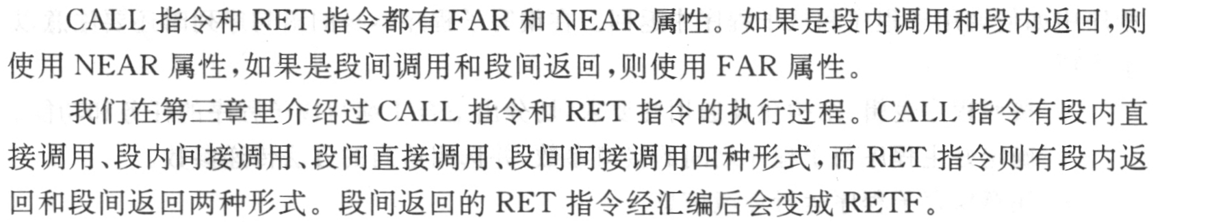
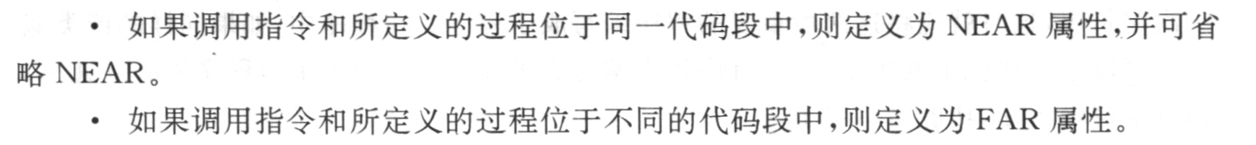
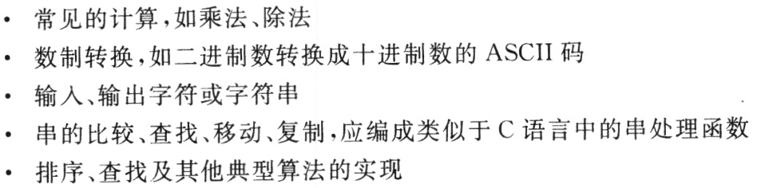
子程序的定义及调用、返回
子程序定义时的FAR和NEAR
子程序何时定义为FAR和NEAR
常用子程序

Slide 8
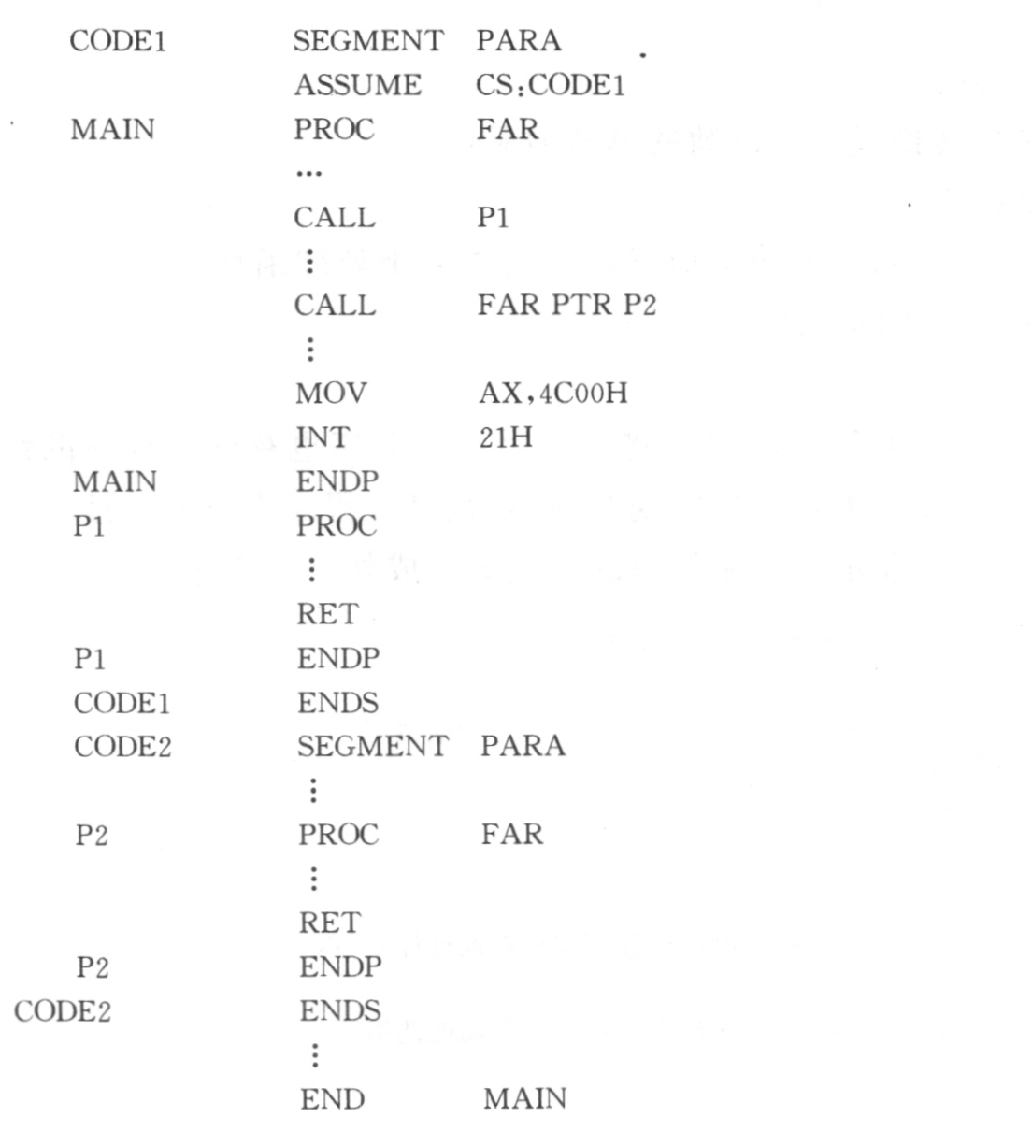
段间子程序定义的例子
可以定义多个代码段：CODE1,CODE2
P2位于CODE2段内(DEBUG下，CS不一样)
P1位于CODE1段内，属性可以是NEAR
P2位于CODE2段内(DEBUG下，CS不一样)

Slide 9
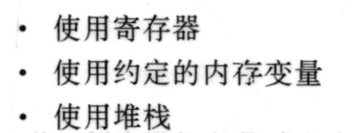
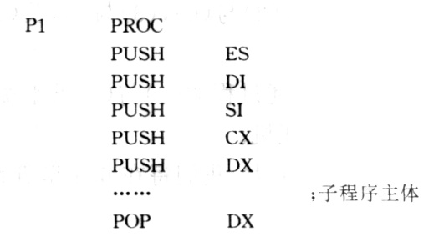
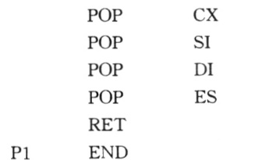
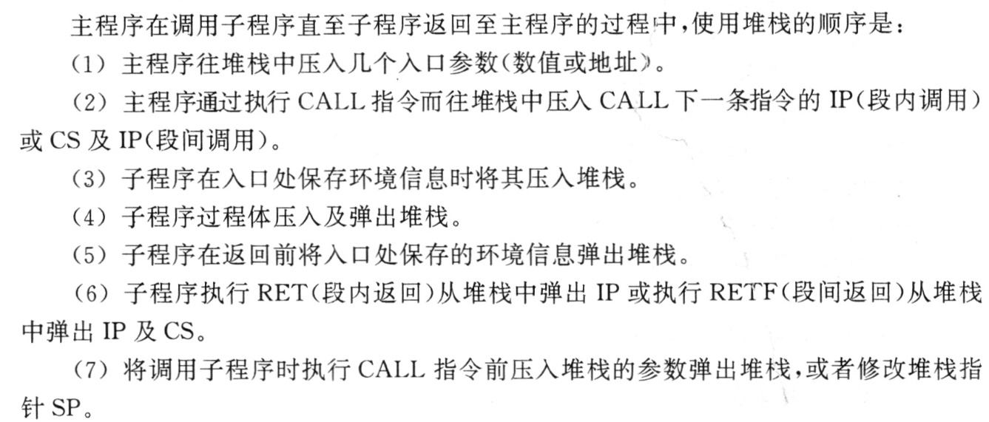
子程序传递参数的方式
如字符串，常使用DS:SI,ES:DI;
外部变量
如STRCPY(S1,S2)；通过堆栈来传递S2，S1
子程序中保存环境
注意顺序
保持堆栈平衡
A. 注意：压入顺序，从右往左压入！
B. 通过BP间接寻址从堆栈中取出参数（PUSH BP; MOV BP,SP）
C. 用到RET 2n指令

Slide 10
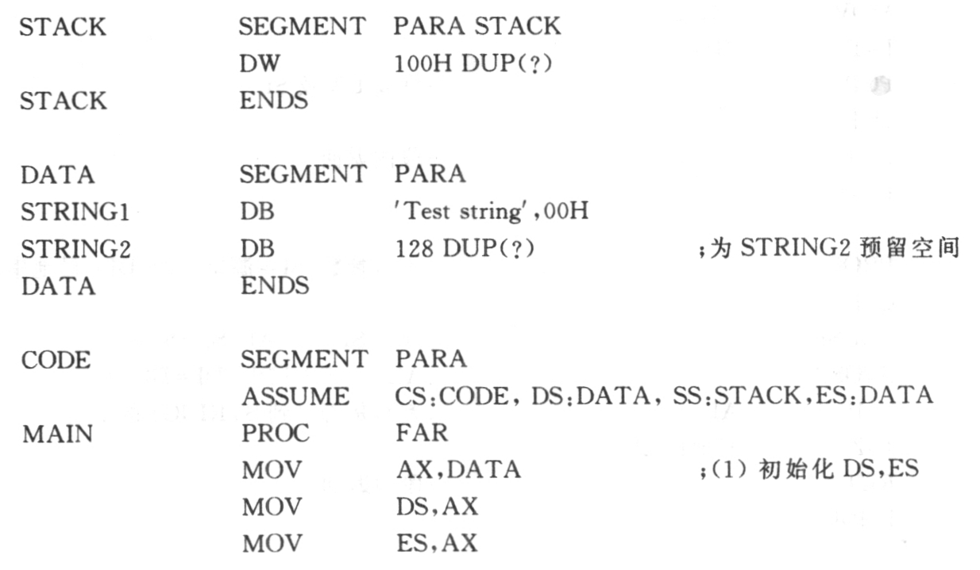
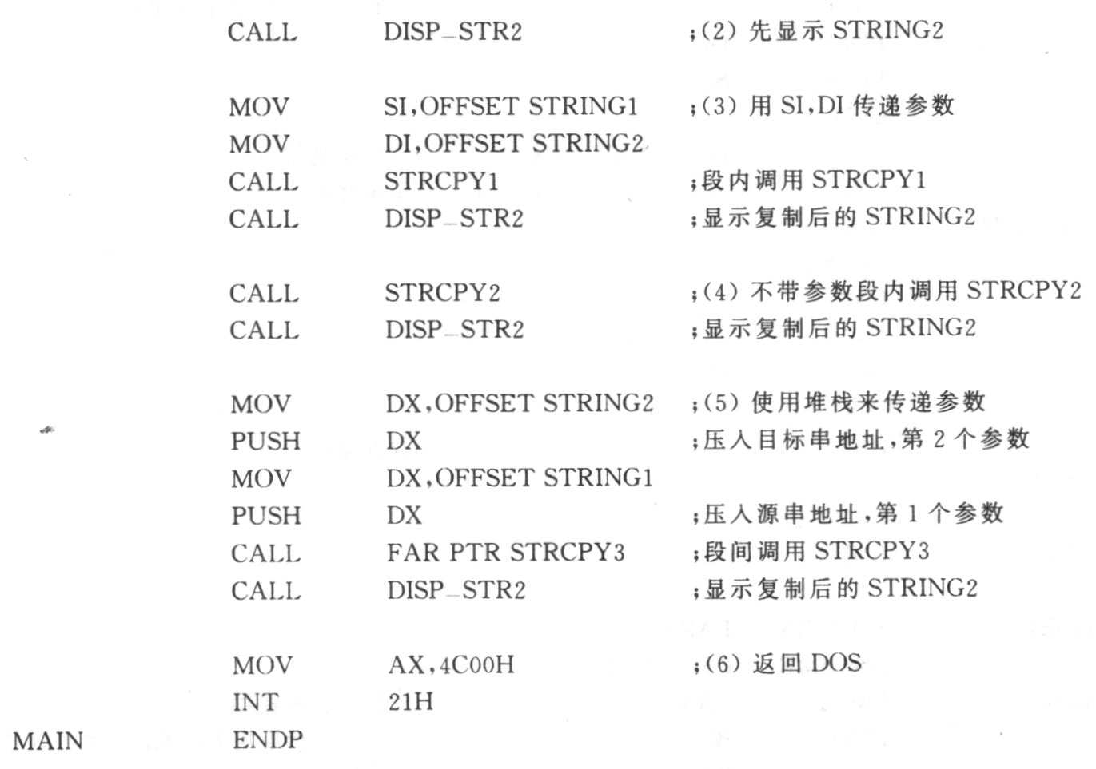
参数传递：主程序通过寄存器、外部变量、堆栈传参数调用STRCPY（S2,S1）
设置ES=DS，为本程序的串指令做准备
A. 显示字符串的子程序
B. 由寄存器传递参数的STRCPY
C. 访问外部变量的STRCPY
D. 通过堆栈传递参数的STRCPY (1) 先压入S2的地址 (2) 再压入S1的地址 (3) CALL再依次压入CS，IP

Slide 11
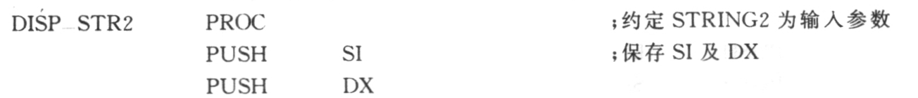
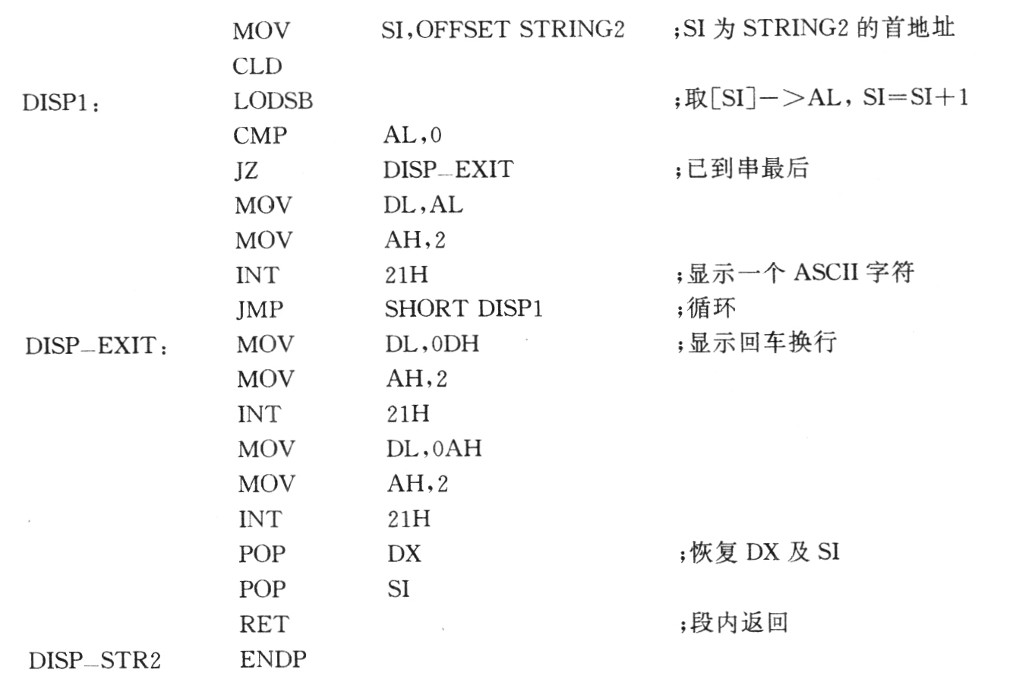
参数传递：外部变量，ASCIIZ串的显示子程序
不使用DOS 9号功能调用
显示ASCIIZ串
掌握，灵活改编、应用

Slide 12
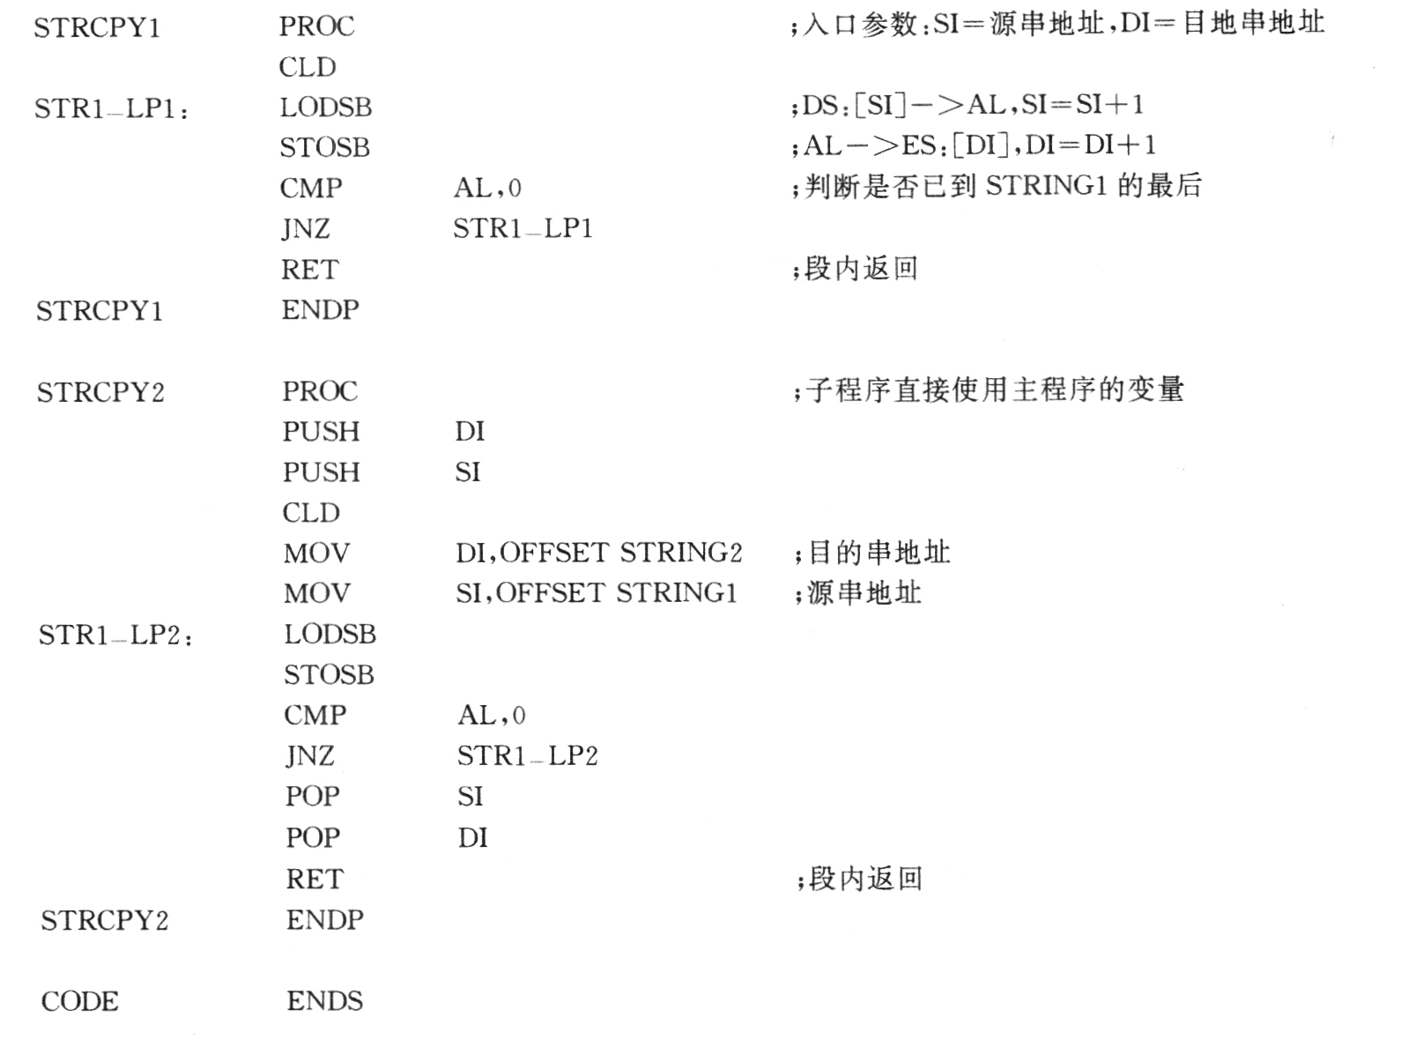
参数传递：通过寄存器传参数、外部变量分别实现STRCPY（S2,S1）,
(1) 主程序已经设置ES
(2) 不用MOVSB
(3) 不用 REP MOVSB
(1) 主程序已经设置ES
(2) 不用MOVSB
(3) 不用 REP MOVSB
本程序用到了两个代码段（可以不用）

Slide 13
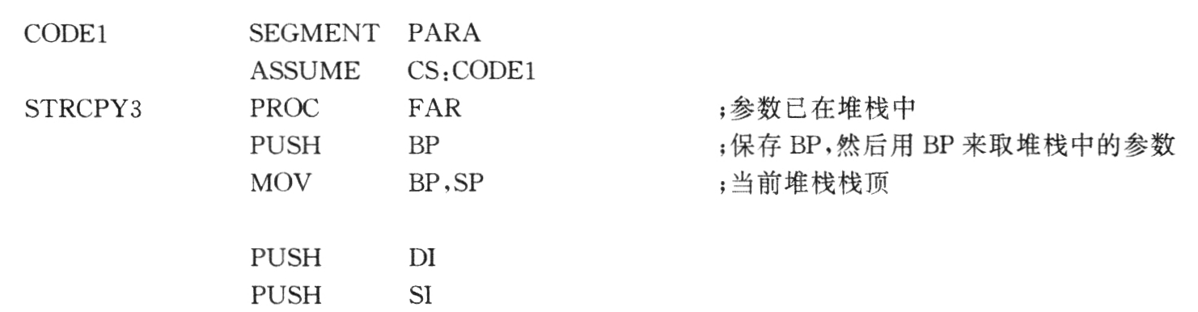
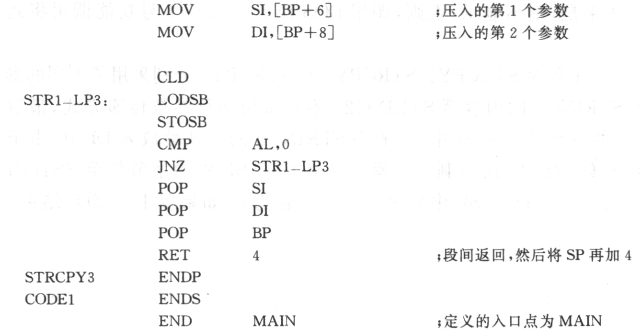
参数传递：通过堆栈传参数实现STRCPY（S2,S1）——注意套路及堆栈图
本程序用到了两个代码段（可以不用）
要点4: 堆栈图
FAR属性
此时堆栈中已有IP,CS,S1,S2
要点1
要点2
为何不用SP取参数？
因为SP一直在浮动
BP默认SS
如果该子程序是NEAR
则改为[BP+4], [BP+6], 因为CALL执行时未压入CS
要点3
要点4
RET会编译成RETF
RETF 2n,n是参数个数
或者RET 2n（NEAR）

Slide 14
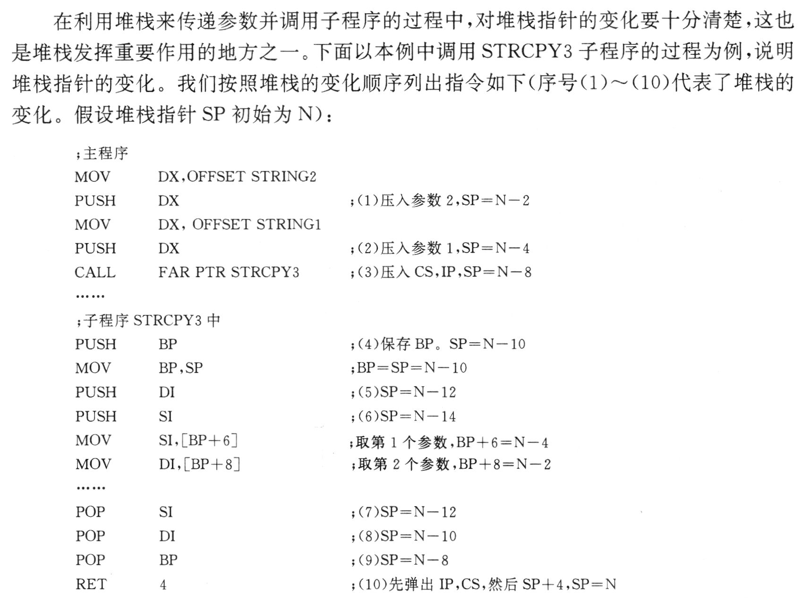
参数传递：通过堆栈传递参数时的堆栈变化（X86汇编编程的最难点!!!）
堆栈图 (主程序执行CALL后)
IP
CS
S1
S2
SP=N-8
SP=N
堆栈图 (子程序执行 PUSH BP后)
BP
IP
CS
S1
S2
SP=N-10
SP=N
因为STRCPY3是Far 子程序

Slide 15
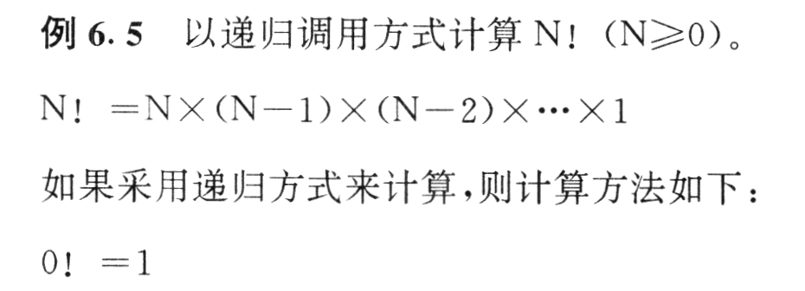
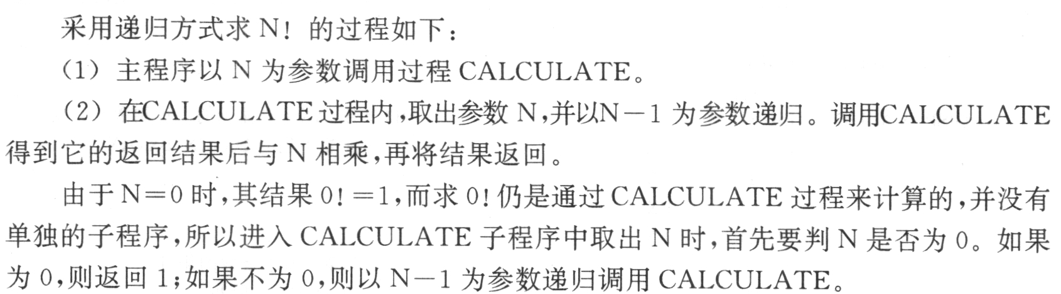
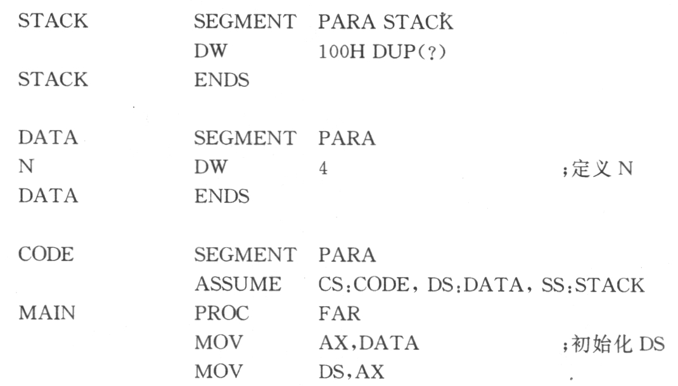
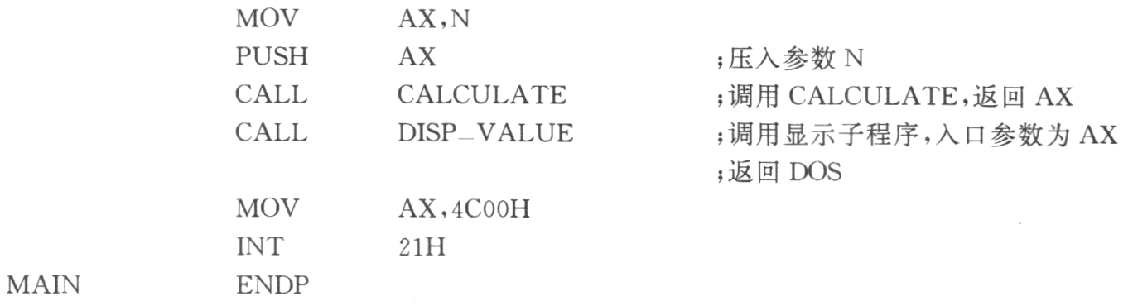
递归子程序：通过堆栈传参数——主程序与子程序的一致性
若一个子程序里有调用了一个子程序，这个子程序叫嵌套；若这个被调用的子程序是调用者本身 （调用者和被调用者是同一个子程序），则称为递归。
递归调用对堆栈空间很敏感——在调用时，一直往堆栈里压栈(即使没参数)，直到一层层返回时， 堆栈才恢复。 （堆栈-递归：天生的一对！）
通过堆栈传参数，要与 子程序递归时的调用一致

Slide 16
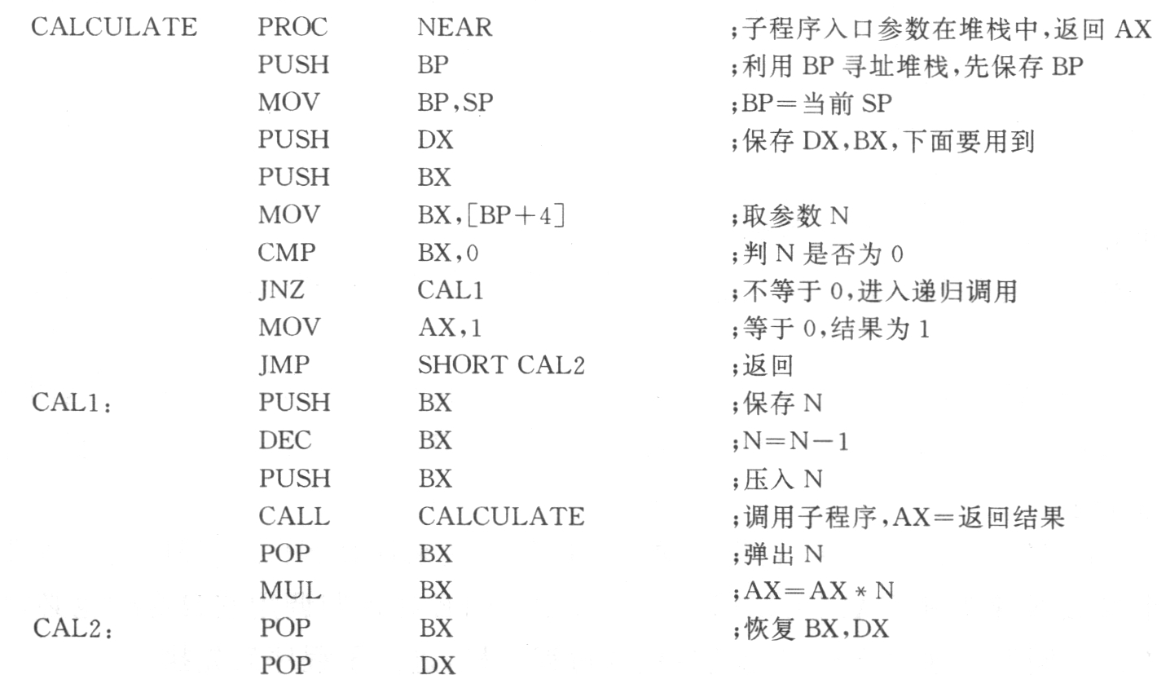
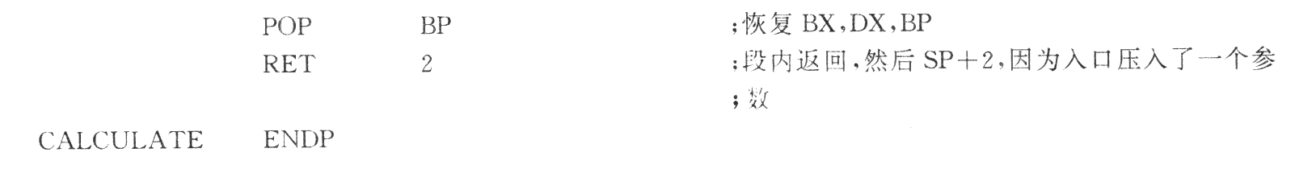
递归子程序：通过堆栈传参数—子程序内的递归调用
要点1
要点2
通过堆栈传参数，要与主程序 对递归子程序的调用一致
要点3
要点4

Slide 17
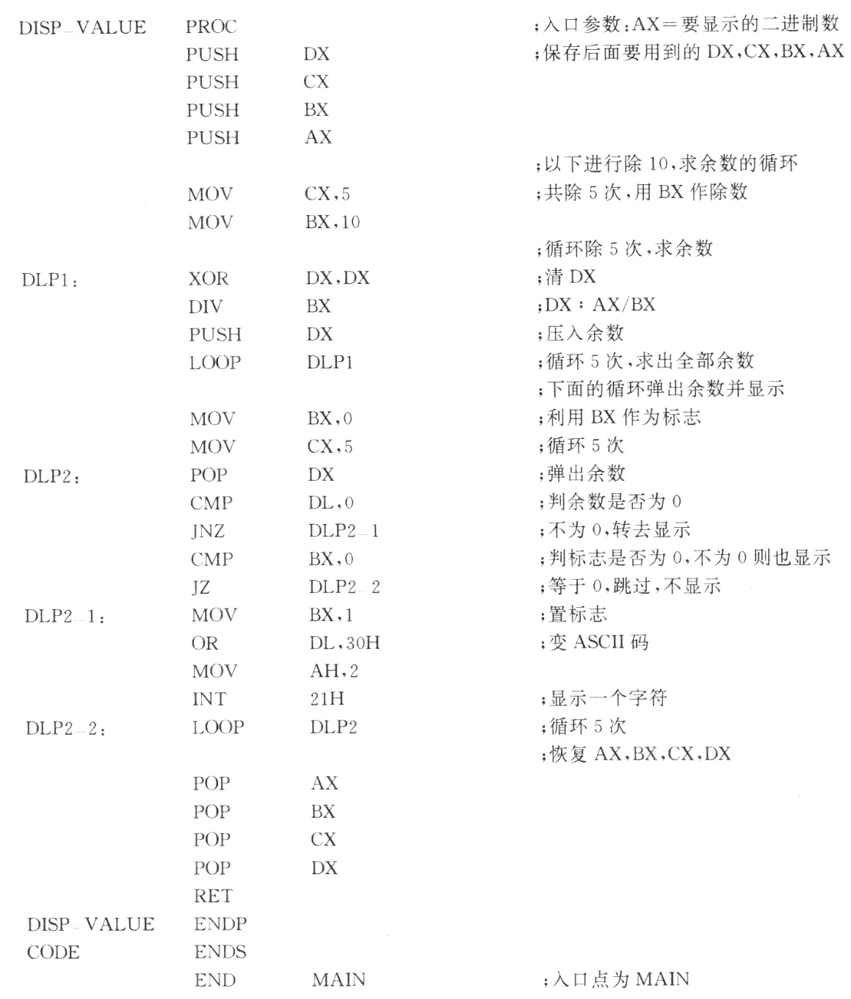
递归子程序：通过堆栈传参数——显示子程序
通过堆栈传参数，要与 子程序递归时的调用一致
通过堆栈传参数，要与 子程序递归时的调用一致

Slide 18
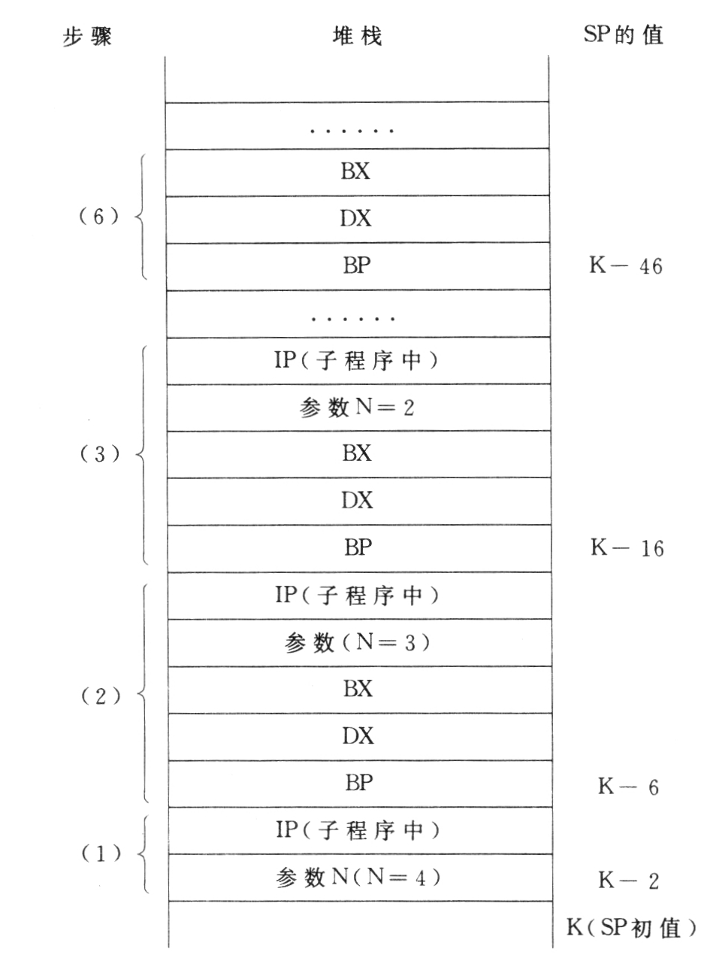
递归子程序：通过堆栈传参数——递归过程中的堆栈图
子程序第二次递归执行了CALL后
子程序第一次递归执行了CALL后
主程序执行了CALL后

Slide 19
课后练习
做一遍讲义中的例题 （看懂？记住的标准？应用的标准？）
通过堆栈来传递参数： （1）套路：主程序压栈的顺序，子程序通过[BP+X]取参数，RET 2 （2）堆栈图
3. 完成第4次上机实验（3道题）

Slide 20
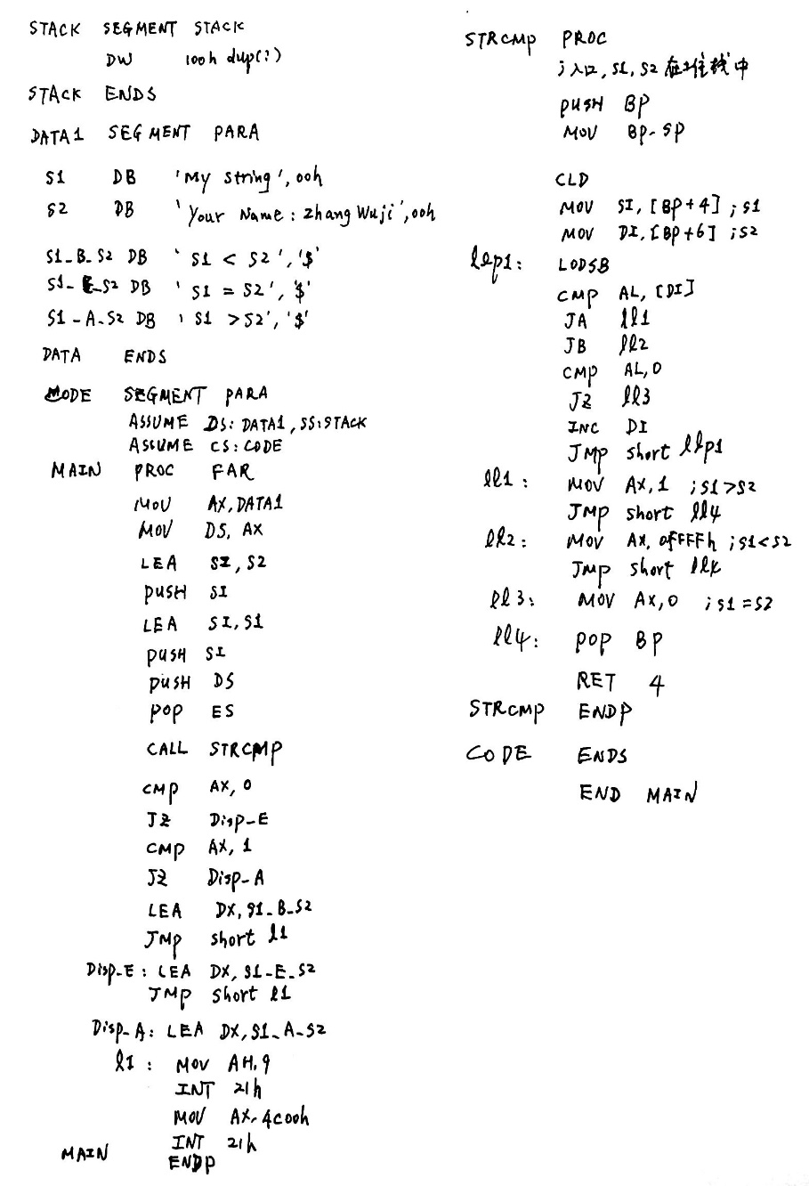
通过堆栈传递参数举例：改写STRCMP(s1,s2),变成主程序
要点1
要点2
先设计好样本数据，及用于显示的数据
有简单的注释
要点3
要点4
模拟答卷：A4白纸手写，然后用手机拍摄，处理
可以有涂改，只要思路清晰；不要打草稿
参考例题6.2改写

